Slide 1
第 九 章
药物疗法与过敏试验法
主讲人：陈亚静
单位：郑州澍青医学高等专科学校

Slide 2
四、常用注射法——
皮内注射法（ID）：
将小量药液或生物制品注入表皮与真皮之间的方法。
郑州澍青医学高等专科学校

Slide 3
四、常用注射法——
【目的】
1.做各种药物过敏试验，以观察有无过敏反应。
2.预防接种。
3.局部麻醉的起始步骤。
郑州澍青医学高等专科学校

Slide 4
四、常用注射法——
【计划】
护士准备
衣帽整洁、洗手、戴口罩，掌握沟通交流技巧。
患者准备
（1）明确皮内注射目的，准备好相应体位。
（2）注射部位准备： 药敏试验选择前臂掌侧下段内侧
卡介苗接种上臂三角肌下缘
用物准备
注射卡、手消液、注射盘内皮肤消毒液、棉签、弯盘、已抽好药液的1ml注射器及4.5~5号针头等。
环境准备
清洁、安静，光线充足。
郑州澍青医学高等专科学校

Slide 5
四、常用注射法——
【实施步骤】
核对解释
定位消毒
二次核对
进针注药
拔针⏲
再次核对
观察
整理记录
郑州澍青医学高等专科学校

Slide 6
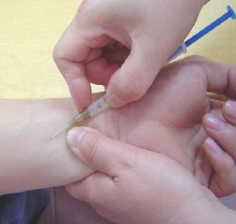
四、常用注射法——
【实施步骤】
左手绷紧前臂内侧皮肤，右手以平执式持注射器，针头斜面向上与皮肤成5°刺入。
待针尖斜面进入皮内后，放平注射器，左手拇指固定针栓，右手注入药液0.1ml使局部形成一圆形隆起的皮丘，皮肤变白，毛孔变大。
注射角度：与皮肤呈5°（近似平行）
进针深度：针头斜面完全进入皮肤即可
郑州澍青医学高等专科学校

Slide 7
1、询问用药史、过敏史、家族史；有过敏史不可做药敏试验。
2、药物过敏试验时首选前臂掌侧下段内侧，因为该部位皮肤较薄，易于进针，并且肤色较淡，易于辨别皮内试验结果。
3、进行药物过敏试验时，尽量不要离开护士的视线范围，20min后观察结果。
4、忌用碘类消毒剂，以免脱碘不彻底，影响对局部反应结果的观察，且避免与碘过敏反应相混淆。
郑州澍青医学高等专科学校

Slide 8
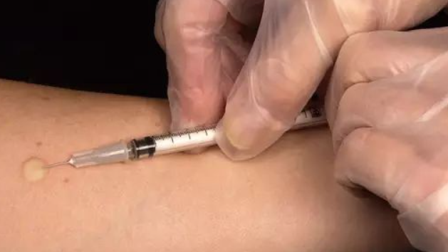
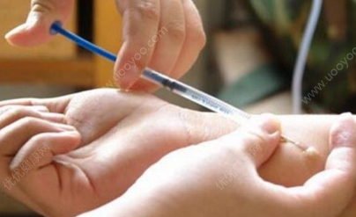
5．患者如出现呼吸困难、皮肤瘙痒等不适时，应尽快告知护士，及时解决过敏反应。
6．拔针后不能按压或揉擦注射部位，防止皮丘消失，影响过敏试验结果的判断。
郑州澍青医学高等专科学校

Slide 9
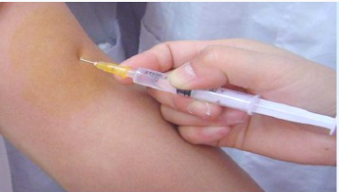
四、常用注射法——
皮下注射法（H）：
将小量药液或生物制品注入皮下的方法。
郑州澍青医学高等专科学校

Slide 10
四、常用注射法——
【目的】
1.需要在一定时间内产生药效，而药物不能或
不宜经口服给药时。
2.预防接种。
3.局部麻醉用药。
郑州澍青医学高等专科学校

Slide 11
四、常用注射法——
【计划】
护士准备
衣帽整洁、洗手、戴口罩，掌握沟通交流技巧。
患者准备
（1）明确皮下注射目的，准备好相应体位。
（2）注射部位准备：上臂三角肌下缘、腹部、后背
大腿前侧和外侧
用物准备
注射卡、手消液、注射盘内皮肤消毒液、棉签、弯盘、已抽好药液的1~2ml注射器及5.5~6针头等。
环境准备
清洁、安静，光线充足。
郑州澍青医学高等专科学校

Slide 12
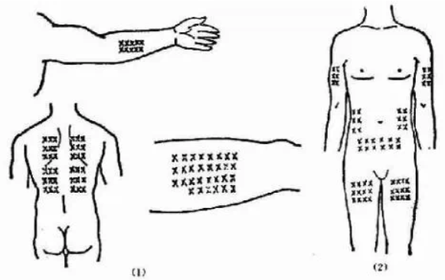
郑州澍青医学高等专科学校

Slide 13
四、常用注射法——
【实施步骤】
核对解释
定位消毒
二次核对
排气进针
注入药物
拔针按压
再次核对
整理记录
郑州澍青医学高等专科学校

Slide 14
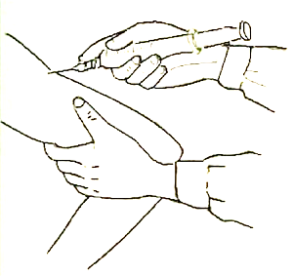
四、常用注射法——
【实施步骤】
左手绷紧前臂内侧皮肤，右手持注射器，示指固定针栓，针头斜面向上与皮肤成30°—40°刺入。
抽吸无回血后缓慢推注药液。
拔针后用无菌棉签按压针刺处。
注射角度：与皮肤呈30°～40°
进针深度：针梗长度的1/2～2/3
郑州澍青医学高等专科学校

Slide 15
1．长期注射，有计划更换注射部位。
2．刺激性强的药物不宜采用皮下注射。
3．注射少于1ml的药物时，使用1ml的注射器进行抽吸。
4．进针角度不宜超过45°，以免刺入肌层。对过于消瘦者，可捏起局部组织，穿刺角度适当减小。在三角肌下缘注射时，进针方向稍向外侧，以免药液注入肌层。
郑州澍青医学高等专科学校

Slide 16
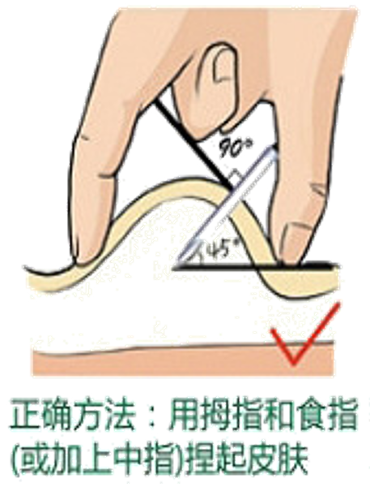
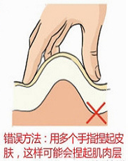
郑州澍青医学高等专科学校

Slide 17
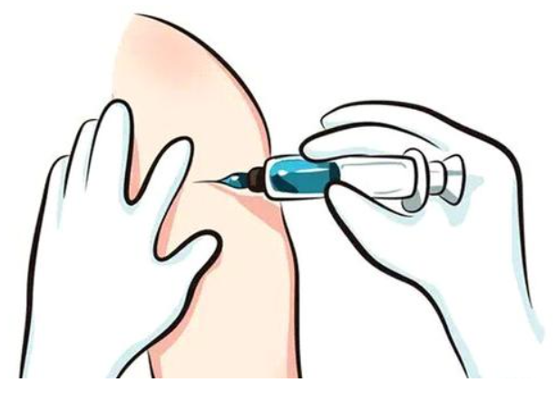
四、常用注射法——
肌内注射法（IM）：
将一定量药液注入肌肉组织的方法。
郑州澍青医学高等专科学校

Slide 18
四、常用注射法——
【目的】
1.需要在一定时间内产生药效，而不能或不宜
口服的药物。
2.药物不宜或不能静脉注射，要求比皮下注射
更迅速发挥疗效。
3.注射刺激性较强或药量较大的药物。
郑州澍青医学高等专科学校

Slide 19
四、常用注射法——
【计划】
护士准备
衣帽整洁、洗手、戴口罩，掌握沟通交流技巧。
患者准备
（1）明确肌内注射目的，准备好相应体位。
（2）注射部位准备：臀大肌、臀中肌、臀小肌、股外侧肌及
上臂三角肌
用物准备
注射卡、手消液、注射盘内皮肤消毒液、棉签、弯盘、已抽好药液的2~5ml注射器及6~6.5针头等。
环境准备
清洁、安静，光线充足。
郑州澍青医学高等专科学校

Slide 20
常用注射体位准备
臀部注射
侧卧位时下腿弯曲上腿伸直，肌肉放松。
俯卧位时两足尖相对。
仰卧位用于危重及不能翻身的患者，限于臀中小肌注射。
上臂三角肌注射：单手叉腰使三角肌显露
股外侧肌注射：以自然坐位为宜
郑州澍青医学高等专科学校

Slide 21
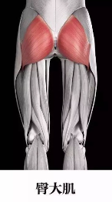
臀大肌注射定位法
（1）十字法。
以臀裂顶点向左或右一侧划一水平线，从骼嵴最高点作一垂直平分线，将臀部分为4个象限，其外上象限并避开内角（从髂后上棘至大转子连线），即为注射区。
（2）联线法。
取髂前上棘和尾骨线的外上三分之一处为注射部位。
郑州澍青医学高等专科学校

Slide 22
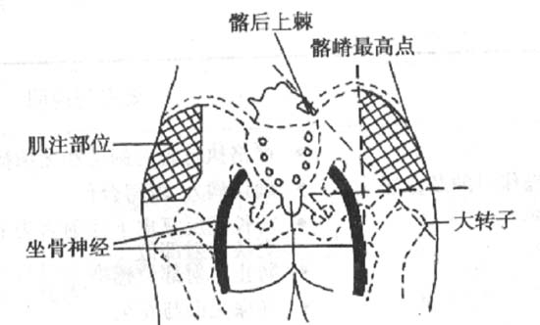
郑州澍青医学高等专科学校

Slide 23
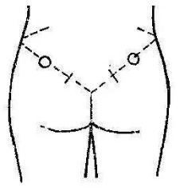
郑州澍青医学高等专科学校

Slide 24
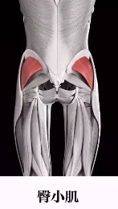
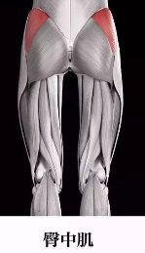
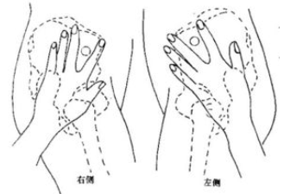
臀中肌、臀小肌注射定位法
（1）构角法
以示指尖和中指尖分别置于髂前上棘与髂嵴下缘处，在髂嵴、示指、中指之间构成一个三角形区域，此区域即为注射部位。
（2）三指法
髂前上棘外侧三横指处（以患者的手指宽度为标准）。
郑州澍青医学高等专科学校

Slide 25
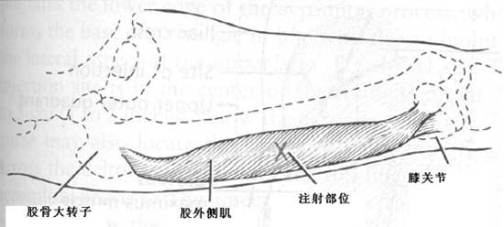
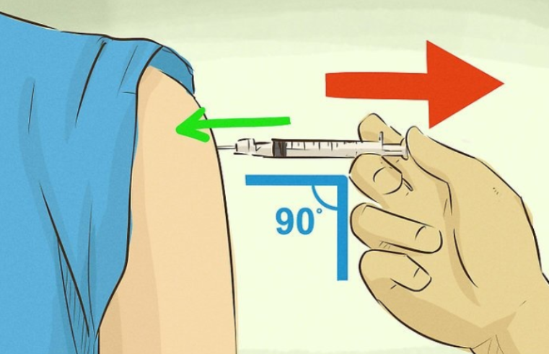
股外侧肌定位法
大腿中段外侧，膝上10cm，髋关节下10cm，宽7.5cm范围
上臂三角肌定位法
上臂外侧自肩峰下2-3横指处
（手叉腰、三角肌隆起最高点）
郑州澍青医学高等专科学校

Slide 26
四、常用注射法——
【实施步骤】
核对解释
安置体位
定位消毒
二次核对
排气进针
注入药物
拔针按压
再次核对
整理记录
郑州澍青医学高等专科学校

Slide 27
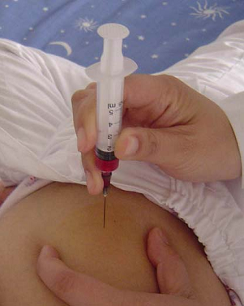
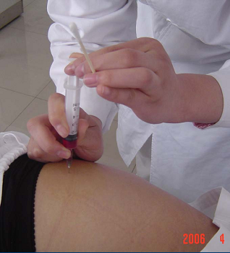
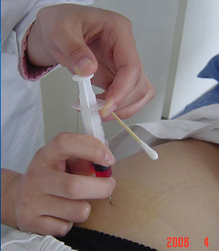
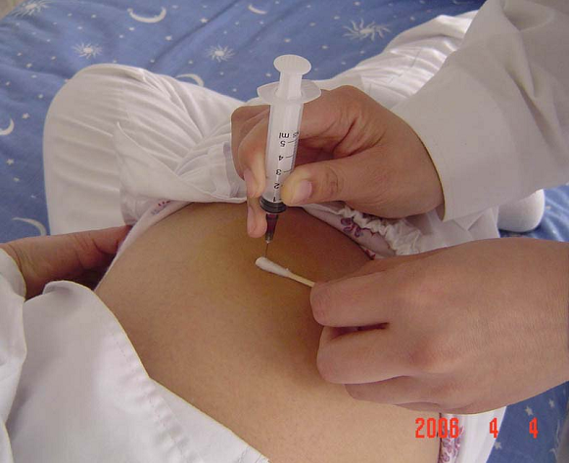
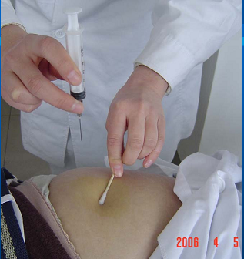
四、常用注射法——
【实施步骤】
注射角度：与皮肤呈90°
进针深度：针梗长度的2/3～3/4
郑州澍青医学高等专科学校

Slide 28
１．2岁以下婴幼儿不宜选用臀大肌注射，因婴幼儿在未能独立行走前，其臀部肌肉发育不完善，选择臀大肌注射时有损伤坐骨神经的危险。可选用臀中肌、臀小肌或股外侧肌进行注射。
2．长期注射者交替更换注射部位，并选用细长针头，避免或减少硬结的发生。
3．注射刺激性强的药物时，也应选择长针头深注射。
郑州澍青医学高等专科学校

Slide 29
4．进针时切勿将针梗全部刺入，防止不合作患者躁动时，针梗从根部衔接处折断。若针头折断，应嘱患者保持局部与肢体不动，固定局部组织，以防断针移位，同时尽快用无菌血管钳夹住断端取出针头。若断端全部埋入，速请外科医师。
5．多种药物同时注射时，应注意配伍禁忌。
郑州澍青医学高等专科学校

Slide 30
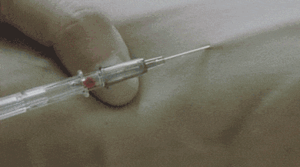
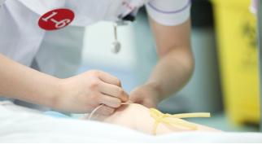
四、常用注射法——
静脉注射法（IV）：
自静脉注入无菌药液的方法。
郑州澍青医学高等专科学校

Slide 31
四、常用注射法——
【目的】
1.注入药物 不宜口服、皮下或肌内注射，又
需迅速发挥药效。
2.诊断性检查 由静脉注入药物，如肝、肾、
胆囊等X线检查。
3.静脉营养治疗。
4.股静脉注射 急救室加压输血、输液或采集
血标本。
郑州澍青医学高等专科学校

Slide 32
四、常用注射法——
【计划】
护士准备
衣帽整洁、洗手、戴口罩，掌握沟通交流技巧。
患者准备
（1）明确静脉注射目的，准备好相应体位。
（2）注射部位准备：四肢浅静脉、头皮静脉、股静脉
用物准备
注射卡、手消液、注射盘内皮肤消毒液、棉签、弯盘、止血带、头皮针、敷贴。
环境准备
清洁、安静，光线充足。
郑州澍青医学高等专科学校

Slide 33
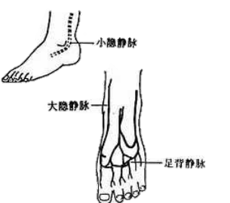
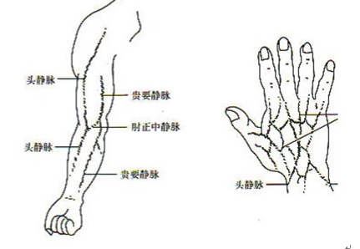
四肢浅静脉
肘部的浅静脉（贵要静脉、正中静脉、头静脉）
腕部的浅静脉
手背的浅静脉
足背静脉、大隐静脉和小隐静脉
郑州澍青医学高等专科学校

Slide 34
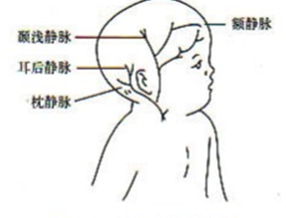
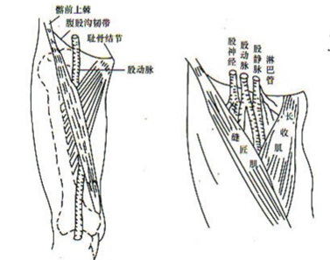
头皮静脉
股静脉
额静脉、颞浅静脉、耳后静脉、枕静脉
股三角区，在股动脉内侧0.5cm处。
郑州澍青医学高等专科学校

Slide 35
四、常用注射法——
【实施步骤】
核对解释
选择静脉
定位消毒
核对排气
静脉穿刺
推注药液
拔针按压
再次核对
整理记录
郑州澍青医学高等专科学校

Slide 36
１.长期静脉用药的患者应有计划地由远心端到近心端选择静脉。
２.注射对组织有强烈刺激的药物，应另备抽有0.9%氯化钠溶液的注射器和头皮针，穿刺成功后，先注入少量0.9%氯化钠溶液，确认针头在静脉内，再换上抽有药液的注射器进行推药，以防药液注入血管外而致组织坏死。
郑州澍青医学高等专科学校

Slide 37
３.静脉穿刺或推注药物的过程中，一旦出现局部疼痛、肿胀、抽吸无回血，应立即停止注射，拔出针头、按压局部，另选部位静脉注射。
４.根据患者的年龄、病情及药物性质，掌握注药的速度，并随时听取患者的主诉，观察注射局部及病情变化。
5.有出血倾向者不宜采用股静脉注射；进针后如抽出鲜红色血液，提示针头刺入股动脉，应立即拔出针头，用无菌纱布紧压穿刺处5～10min，确认无出血后，在另一侧股静脉穿刺。
郑州澍青医学高等专科学校

Slide 38
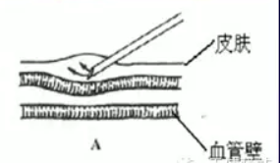
四、常用注射法——
【静脉穿刺失败常见原因】
针头刺入过浅，未刺入静脉内
表现为抽吸无回血，注入药时局部隆起，有疼痛感。
沿静脉走向进针少许
郑州澍青医学高等专科学校

Slide 39
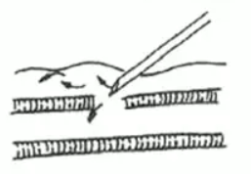
四、常用注射法——
【静脉穿刺失败常见原因】
针头刺入过浅，针尖斜面未完全刺入静脉内
表现为抽吸有回血，注入药时可有局部隆起，有疼痛感。
沿静脉走向进针少许
郑州澍青医学高等专科学校

Slide 40
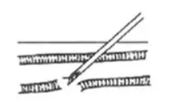
四、常用注射法——
【静脉穿刺失败常见原因】
针头刺入较深，刺破对侧血管壁
表现为抽吸有回血，注入少量药液时局部可无隆起，有疼痛感。
重新穿刺
郑州澍青医学高等专科学校

Slide 41
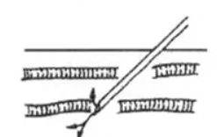
四、常用注射法——
【静脉穿刺失败常见原因】
针头刺入较深，穿透对侧血管壁
表现为抽吸无回血，药液注入深层组织，有疼痛感。
重新穿刺
郑州澍青医学高等专科学校

Slide 42
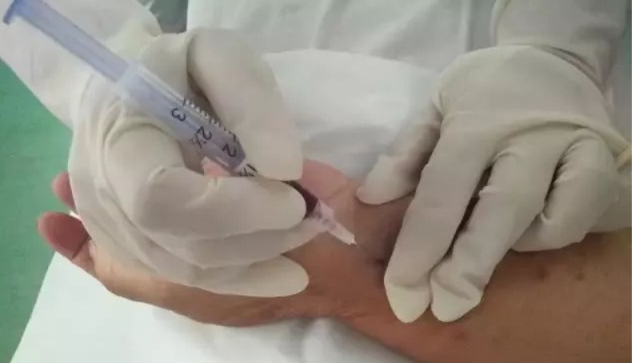
四、常用注射法——
动脉注射法：
自动脉注入无菌药液的方法。常用动脉有股动脉、颈总动脉、锁骨下动脉和桡动脉。
郑州澍青医学高等专科学校

Slide 43
四、常用注射法——
【目的】
1.注入造影剂进行某些特殊检查，如脑血管造
影、下肢动脉造影。
2.注射抗癌药物进行区域性化疗。
3.抢救重度休克，经动脉加压输入血液。
郑州澍青医学高等专科学校

Slide 44
四、常用注射法——
动脉穿刺一般选择搏动最明显处，采集血标本常用桡动脉、股动脉。区域性化疗时，头面部疾患选用颈总动脉，上肢疾患选用锁骨下动脉或肱动脉，下肢疾患选用股动脉。
【计划】
护士准备
衣帽整洁、洗手、戴口罩，掌握沟通交流技巧。
患者准备
（1）明确动脉注射目的，准备好相应体位。
（2）注射部位准备：股动脉、颈总动脉、锁骨下动脉、桡动脉
用物准备
注射卡、手消液、注射盘内皮肤消毒液、棉签、弯盘、无菌纱布、抽好药液的注射器和针头
环境准备
清洁、安静，光线充足。
郑州澍青医学高等专科学校

Slide 45
四、常用注射法——
桡动脉穿刺：仰卧位或坐位；前臂掌侧腕关节上2cm处。
股动脉穿刺：仰卧且下肢伸直外展外旋；腹股沟股动脉搏动明显处。
【实施步骤】
核对解释
安置卧位
消毒皮肤
核对排气
固定穿刺
推注药液
拔针按压
再次核对
整理记录
郑州澍青医学高等专科学校

Slide 46
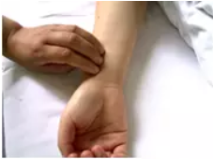
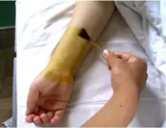
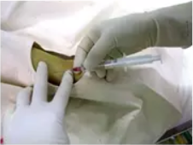
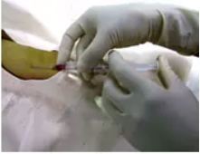
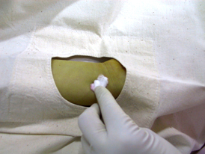
四、常用注射法——
【实施步骤】
注射角度：与皮肤呈90°或40°
郑州澍青医学高等专科学校

Slide 47
１．严格执行查对制度、无菌操作原则、消毒隔离制度。
２．推注药液过程中密切观察患者穿刺部位情况和病情变化，出现异常情况应紧急处理。
３．拔针后采用无菌纱布加压按压，防止局部出现出血或形成血肿。
郑州澍青医学高等专科学校

Slide 48
四、常用注射法——微量注射泵的应用
微量注射泵：
将小计量药液持续、均匀、定量注入人体静脉的注射装置。
临床应用
1.ICU或CCU连续低流量注射液体药剂、麻醉剂、抗癌剂等。
2.早产儿或新生儿营养剂的注射。
3.低流量注射、输血
4.各种激素的注射。
郑州澍青医学高等专科学校

Slide 49
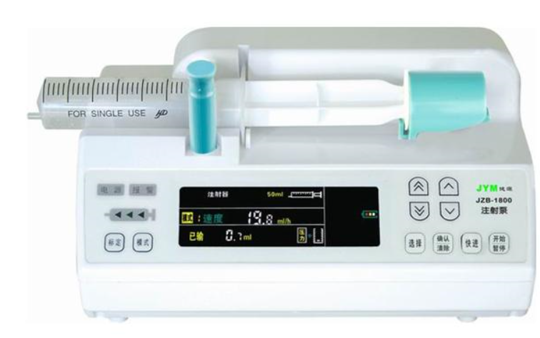
郑州澍青医学高等专科学校

Slide 50
各种注射的概念、目的、注射部位
 | 概念 | 目的 | 部位
ID | 将小量药液或生物制品注入表皮和真之间的方法。 | 1.进行皮试 2.预防接种 3.局麻起始步 | 1.前臂、掌侧、下段、内侧 2.三角肌下缘 3.实施局麻之处
H | 将小量药物和生物制品注入皮下组织的方法。 | 1.注入小量药物，用于不宜口服。 2.预防接种 | 1.三角肌下缘 2.两侧腹壁、后背 3.大腿前侧和外侧
IM | 将一定量的药液注入肌肉组织的方法。 | 不宜或不能口服、不能IV。 | 1.臀大肌、臀中肌、臀小肌 2.股外侧肌 3.三角肌
IV | 自静脉注入药液的方法。 | 1.不宜用其它方法 2.诊断性检查 3.输液或输血 4.静脉营养治疗 | 1.四肢浅V 2.头皮V 3.股V
郑州澍青医学高等专科学校

Slide 51
操作相关事项 | ID | H | IM | IV
消毒剂 | 75%乙醇 | 常规消毒 | 常规消毒 | 常规消毒
绷紧皮肤 | 需 | 需 | 需 | 需
进针角度 | 5° | 30°～40° | 垂直 | 四肢V：15°～30°血管上方或侧方 头皮V：平行进针 血管上方 股V：90°或许45° 股动脉内侧0.5
进针深度 | 针头斜面 | 针梗1/2～2/3 | 针梗2/3 | 四肢V：见回血，再进少许 头皮V：见回血，给药 股V：见回血，固定后给药
进针前排气 | 排净 | 排净 | 排净 | 排净
进针后抽回血 | 不 | 抽，无血给药 | 抽，无血用药 | 有血用药
给药速度 | 慢 | 慢 | 慢 | 慢
干棉签按压拔针 | 不 | 压穿剌部位 | 压穿剌部位 | 压穿剌部位
郑州澍青医学高等专科学校

